Slide 1
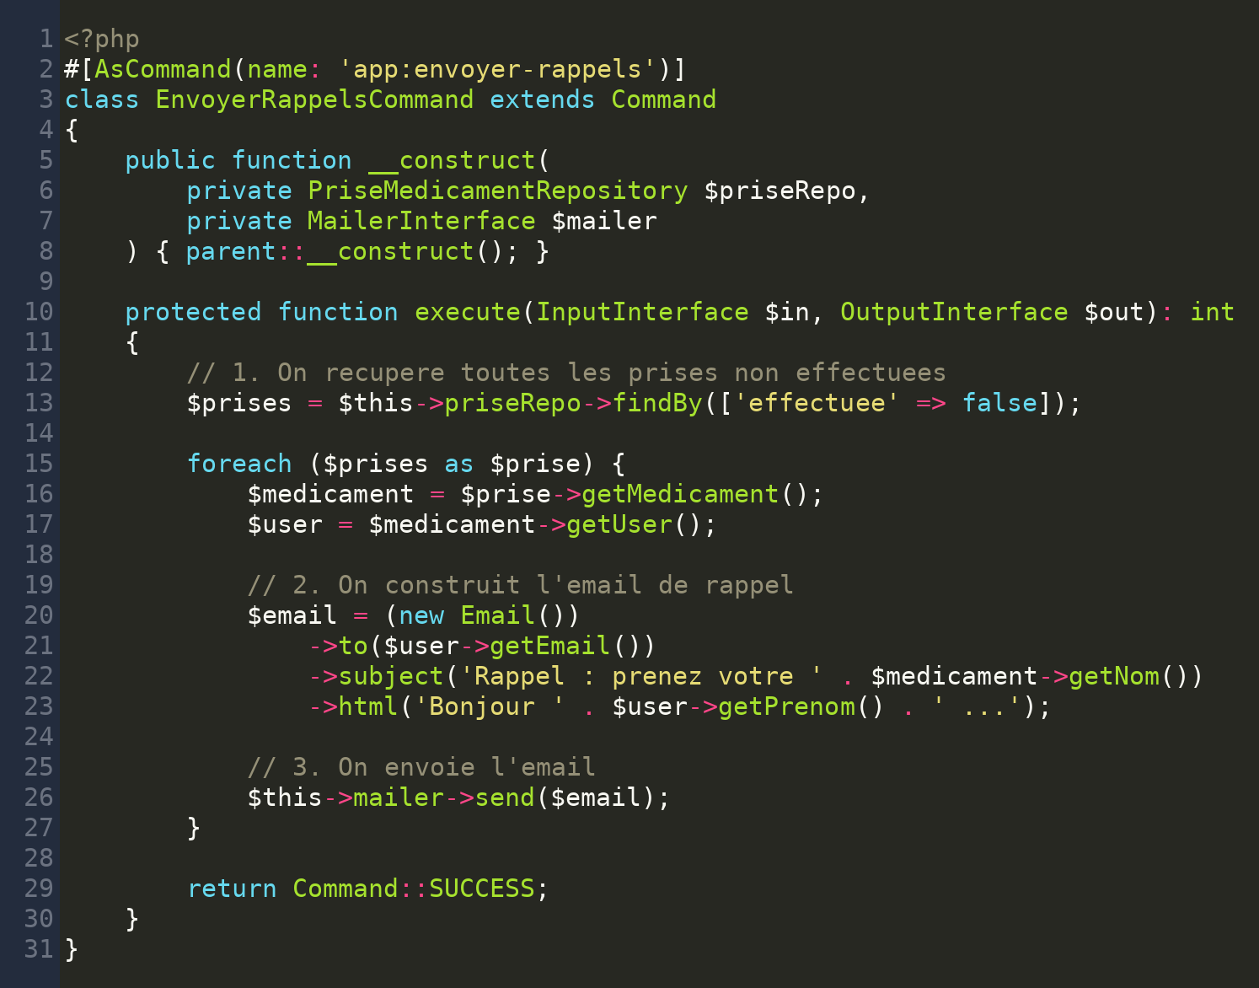
FONCTIONNALITÉ 1 — LES RAPPELS · LE CODE
Une commande console : elle lit les prises non effectuées, construit un email et l’envoie via le Mailer.
Notes:
Voici le code de la commande de rappels. Trois étapes : je récupère toutes les prises non effectuées avec le repository, je construis un email pour chacune, et je l'envoie via le Mailer de Symfony. C'est une commande console, pas une page web.

Slide 2
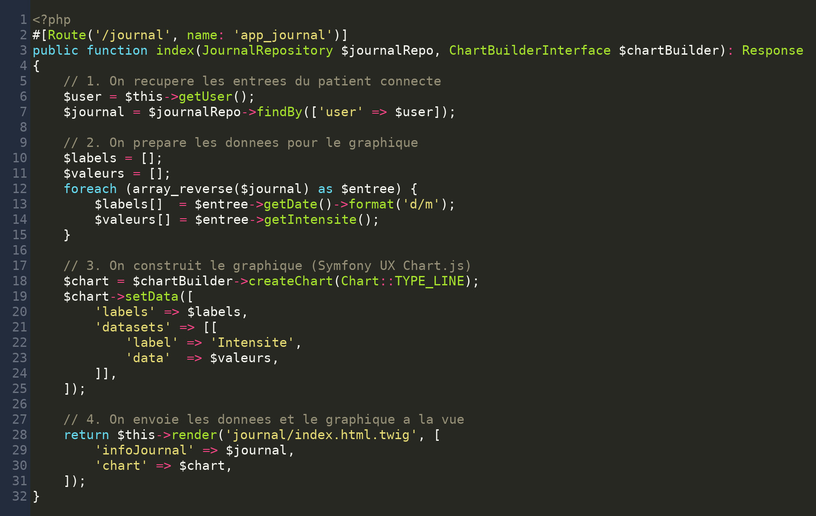
FONCTIONNALITÉ 2 — LE JOURNAL & LE GRAPHIQUE · LE CODE
Le contrôleur prépare les données (dates, intensités) et construit le graphique avec Symfony UX Chart.js.
Notes:
Voici le code du journal. Je récupère les entrées du patient connecté, je prépare les données — les dates deviennent les labels, les intensités les valeurs — puis je construis le graphique avec Symfony UX Chart.js et je l'envoie à la vue. C'est le serveur qui prépare, Chart.js qui dessine côté navigateur.

Slide 3
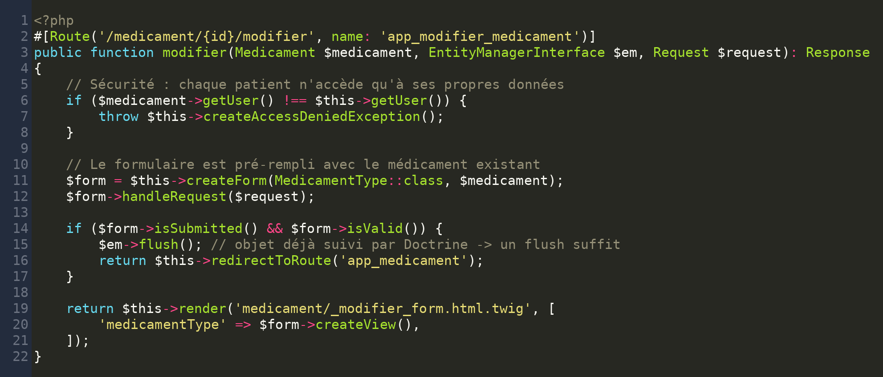
SÉCURITÉ — CONTRÔLE D’ACCÈS · LE CODE
Avant toute modification, on vérifie que la donnée appartient bien au patient connecté.
Notes:
Voici comment je garantis que chaque patient n'accède qu'à ses propres données. Avant toute modification, je vérifie que le médicament appartient bien à l'utilisateur connecté. Sinon, j'interdis l'accès. C'est une ligne simple mais essentielle pour des données de santé.

Slide 4
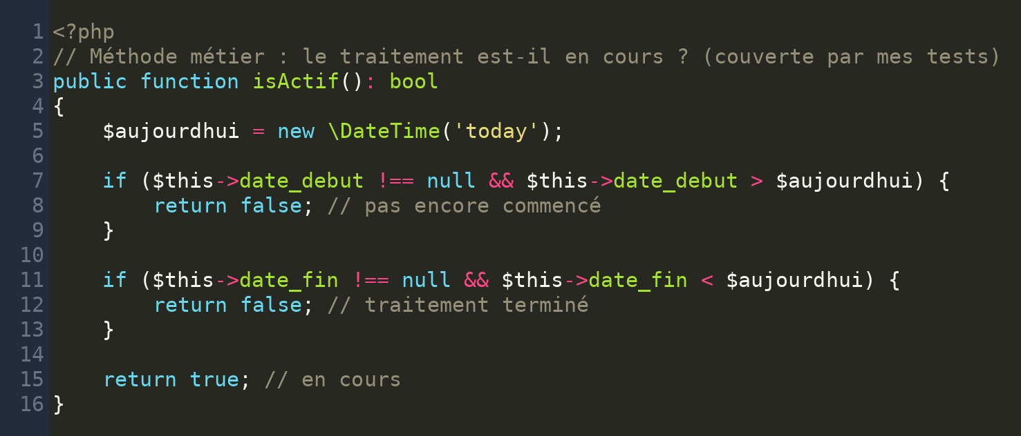
TESTS — LA LOGIQUE MÉTIER ISACTIF() · LE CODE
La méthode métier couverte par mes tests unitaires : traitement expiré, à venir, ou en cours.
Notes:
Voici la logique métier que mes tests unitaires vérifient : la méthode isActif d'un médicament. Elle compare les dates du traitement à aujourd'hui. Si la date de début est dans le futur, il n'a pas commencé ; si la date de fin est passée, il est terminé ; sinon, il est en cours. Mes tests vérifient ces trois cas.

